Slide 1
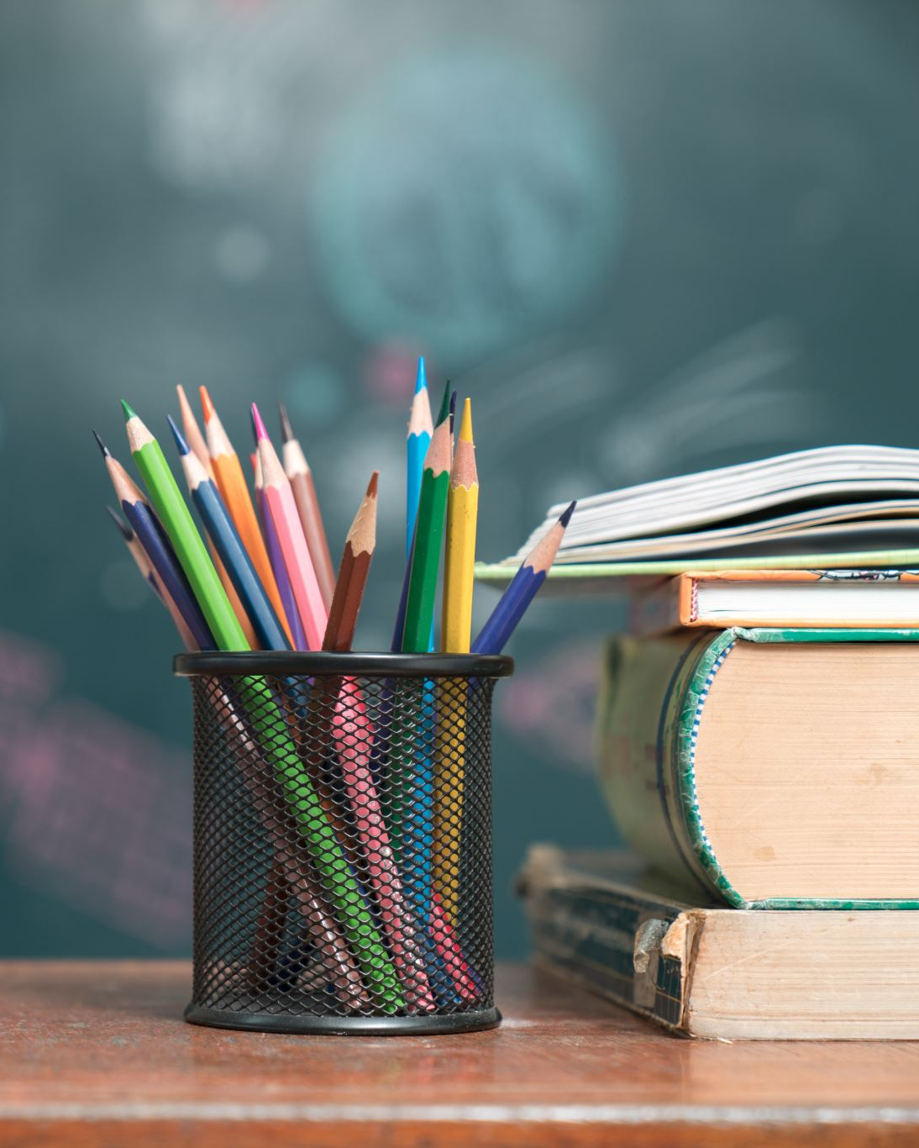
Μελετώντας τις γνώσεις των νηπίων για το λιώσιμο του πάγου (αλλαγή της κατάστασης του νερού).
Σύντομη βιβλιογραφική ανασκόπηση
Σταυρούλα Γουργιώτη

Slide 2
Περιεχόμενα της εργασίας
Εισαγωγή
Βιβλιογραφική επισκόπηση
Φυσικές επιστήμες στο νηπιαγωγείο
Φυσική κατάσταση και μεταβολή της ύλης (σύμφωνα με το ΑΠΣ)
Αλλαγή κατάστασης του νερού και η φάση του λιώσιμου του πάγου
Μεθοδολογία
Αποτελέσματα
Συμπεράσματα - συζήτηση

Slide 3
Πιθανά ερευνητικά ερωτήματα:
Συνδέουν τα παιδιά τα παγάκια με το νερό;
Μπορούν να κατανοήσουν γιατί αλλάζει μορφή το παγάκι;
Μπορούν να κατανοήσουν πώς αλλάζει μορφή το παγάκι;

Slide 4
Ημιδομημένη συνέντευξη:
Γνωρίζεις τι είναι ο πάγος;
Που μπορούμε να βρούμε παγάκια;
Από τι πιστεύεις φτιάχνονται τα παγάκια;
Τι θα συμβεί στο παγάκι αν μείνει πολλή ώρα έξω από την κατάψυγη;
Τι θα συμβεί στο παγάκι αν τον βγάλουμε στον ήλιο;
Τι θα συμβεί στο παγάκι αν ρίξουμε ζεστό νερό πάνω του;

Slide 5
Μεθοδολογία
Μπροστά στα παιδιά τοποθετούμε ένα παγάκι μέσα σε ένα διάφανο ποτήρι. Δίνουμε στα παιδιά μερικά δευτερόλεπτα να παρατηρήσουν το παγάκι. Στη συνέχεια κάνουμε τις αρχικές ερωτήσεις (Γνωρίζεις τι είναι ο πάγος;, από τι πιστεύεις φτιάχνεται ο πάγος/ τα παγάκια;, που μπορούμε να βρούμε παγάκια;).
Αφήνουμε τα παιδιά να διατυπώσουν τις απόψεις και τα συμπεράσματά τους και στη συνέχεια επικεντρώνουμε τη προσοχή ξανά στο παγάκι στο ποτήρι. Κάνουμε τις επόμενες ερωτήσεις (Τι θα συμβεί στο παγάκι αν μείνει πολλή ώρα έξω από την κατάψυγη;, Τι θα συμβεί στο παγάκι αν το βγάλουμε στον ήλιο;).
Στην τελευταία φάση ρίχνουμε λίγο ζεστό νερό μέσα στο ποτήρι και ζητάμε από τα παιδιά να παρατηρήσουν τυχόν αλλαγές.

Slide 6
Precursor models and early years science learning: a case study related to the water state changes – Kampouri – Danos M., Ravanis K., Jameau A. & Boilevin J.M (2019)
Στο κείμενο των Kambouri-Danos et al (2019), γίνεται διερεύνηση του ζητήματος των πρόδρομων νοητικών μοντέλων ως μέσο υποστηρίξης και ανάπτυξης της επιστημονική μάθησης των παιδιών σε σχέση με το φαινόμενο της αλλαγής της κατάστασης του νερού. Τα ερευνητικό ερώτημα που ετέθη στην έρευνα αυτή, ήταν το κατά πόσο μέσω του συστηματικού σχεδιασμού διδακτικών δραστηριοτήτων, τα παιδιά ηλικίας μεταξύ 5 και 6 ετών είναι σε θέση να μετακινηθούν από μια διαισθητική προσέγγιση στην αλλαγές στην κατάσταση του νερού στη νοητική κατασκευή ενός πρόδρομου μοντέλου.
Η μεθοδολογία που χρησιμοποίησαν ήταν η ποιοτική προσέγγιση. Το δείγμα τους ήταν 91 μαθητές/τριες ηλικίας 5 και 6 ετών και το ερευνητικό εργαλείο που χρησιμοποίησαν ήταν μια ατομική διδακτική παρέμβαση, η οποία περιλάμβανε οκτώ στάδια (πρόβλεψη, πείραμα τήξης, πρόβλεψη, πείραμα εξαερισμού, πρόβληψη, πείραμα συμπύκνωσης, πρόβλεψη, πείραμα παγώματος).
Τα ευρήματα-αποτελέσματα της έρευνας έδειξαν αναφορικά με το ερευνητικό ερώτημα πως είναι εφικτό για τα παιδιά αυτής της ηλικιακής ομάδας να προσεγγίσουν συνεχόμενα μια ολοκληρωμένη ακολουθία αλλαγών της κατάστασης του νερού, ως μέρος μιας στοχευμένης διδακτικής παρέμβασης. Ακόμη, τα ευρήματα προτείνουν ότι το πρόδρομο μοντέλο, το οποίο κατασκεύασαν τα παιδιά στο πλαίσιο της έρευνας, τους επιτρέπει να προβλέπουν και να εξηγούν τις αλλαγές στη κατάσταση του νερού με τέτοιο τρόπο που συμφωνεί με τις επιστημονικά αποδεχούμενες εξηγήσεις όπως και το μοντέλο που αξιοποιείται όταν γίνεται διδασκαλία φυσικής σε επίσημα εκπαιδευτικά περιβάλλοντα.

Slide 7
Ice Melting in Early Childhood Education: a case of the designing and implementing a STEAM project about water state changes – Ioannou M. (2023)
Στο κείμενο του Ioannou (2032), γίνεται διερεύνηση του ζητήματος της αλλαγής της κατάστησης του νερού στην προσχολική εκπαίδευση και πιο συγκεκριμένα, εξετάζεται ο σχεδιασμός και η εφαρμογή ενός προγράμματος δραστηριοτήτων STEAM αναφορικά με το λιώσιμο του πάγου μέσα από Engineer Design Process (EDP). Τα ερευνητικά ερωτήματα που ετέθησαν στην έρευνα αυτή ήταν: 1)μπορούν τα παιδιά να συνδέσουν τον πάγο με το νερό, 2)μπορούν τα παιδιά να προσδιορίσουν ότι ο πάγος είναι μορφή νερού, 3)μπορούν τα παιδιά να καταλάβουν γιατί και πώς ο πάγος γίνεται νερό, 4)μπόρούν τα παιδιά να επιλύσουν προβλήματα βασισμένα στην πραγματικότητα ή άλλες δοκιμασίες χρησιμοποιώντας τη νέα γνώση.
Η μεθοδολογία που χρησιμοποίησε ήταν η ποιοτική προσέγγιση. Το δείγμα τους ήταν 15 παιδιά ηλικίας 5 και 6 ετών, τα οποία ασχολήθηκαν με 4 δραστηριότητες στο πλαίσιο της τάξης. Το ερευνητικά εργαλεία που χρησιμοποίησε ήταν pre- και post tests καθώς και μια διδακτική παρέμβαση STEAM τεσσάρων σταδίων.
Τα ευρήματα-αποτελέσματα της έρευνας έδειξαν: για το 1^{ο} ερευνητικό ερώτημα πως τα παιδιά ήταν σε θέση να συνδέσουν τον πάγο με το νερό και να τον περιγράψουν ως μια κατάσταση αλλαγής νερού. Για το 2^{ο} ερευνητικό ερώτημα πως τα παιδιά ήταν σε θέση να συνδέσουν τον πάγο με το νερό και να προσδιόρίσουν ότι είναι μια μορφή νερού. Για το 3^{ο} ερευνητικό ερώτημα φάνηκε πως τα παιδιά κατανοούν ότι η θέρμανση προκαλεί το λιώσιμο του πάγου και την επακόλουθη υγρή του κατάσταση. Για το 4^{ο} ερευνητικό ερώτημα φάνηκε πως τα παιδιά μπορούσαν να χρησιμοποιήσουν τις νεαποκτηθείσες γνώσεις προκειμένου να επιλύσουν προβλήματα βασισμένα στην πραγματική ζωή και να προτείνουν λύσεις σε παρόμοια προβλήματα με αυτό που αξιοποιήθηκε στην έρευνα.

Slide 8
Transforming 5-Year-Old children’s mental representations of melting: A storytelling approach – Kaliampos G., Pantidos P. & Ravanis K. (2019)
Στο κείμενο των Kaliampos, Pantidos & Ravanis (2019) γίνεται διερεύνηση του ζητήματος των νοητικών αναπαραστάσεων των παιδιών ηλικίας 5-6 ετών για το λιώσιμο αντικειμένων από την καθημερινότητα και η μετατροπή αυτών των αναπαραστάσεων μέσα από μια διδακτική παρέμβαση που αξιοποιεί τη μέθοδο της διήγησης ιστοριών και συγκεκριμένα της ιστορίας του Ικάρου.
Η μεθοδολογία που χρησιμοποίησαν ήταν ποιοτική και αποτελούνταν από ατομικές ημιδομημένες συνεντεύξεις. Το δείγμα τους ήταν 111 παιδιά με μέσο όρο ηλικίας τα 5 έτη και 3 μήνες και η έρευνα πραγματοποιήθηκε από δασκάλους - ερευνητές. Το ερευνητικό εργαλείο που χρησιμοποίησαν ήταν αρχικά ένα pretest (ημιδομημένη συνέντευξη με τρία ερωτήματα/ δραστηριότητες αναφορικά με το λιώσιμο αντικειμένων της καθημερινότητας), στη συνέχεια μια διδακτική παρέμβαση (αφήγηση και συζήτηση για το μύθο του Ικάρου) και τέλος, ένα posttest με τα αρχικά ερωτήματα.
Τα ευρήματα-αποτελέσματα της έρευνας έδειξαν πως τα παιδιά ήταν σε θέση να κατανοήσουν το ρόλο της θερμότητας στο λιώσιμο των υλικών και επιβεβαίωσαν τα αποτελέσματα παρόμοιων ερευνών.

Slide 9
Approaching change of state in early childhood education: the design of a teaching intervention based on storytelling – Kampeza M. & Delserieys A. (2019)
Στο κείμενο των Kampeza & Delserieys (2019) γίνεται διερεύνηση του ζητήματος της εφαρμογής μιας διδακτικής παρέμβασης που στοχεύει στην εμπλοκή των παιδιών στη διερεύνηση της αλλαγής της κατάστασης του νερού και στην κατασκευή πρόδρομων μοντέλων για το λιώσιμο και το πάγωμα μέσα από την αφήγηση και η ζωγραφική.
Η μεθοδολογία που προτείνουν είναι η διδακτική παρέμβαση μέσα από την αξιοποίηση της αφήγησης μια ιστορίας, στην οποία τα παιδιά καλούνται να προτείνουν λύσεις για να βοηθήσουν τον κεντρικό χαρακτήρα να επιλύσει ένα πρόβλημα και να προβλέψουν τι θα συμβεί στον χαρακτήρα. Σε αυτό το πλαίσιο αξιοποιείται και η ζωγραφική καθώς προτείνεται η κάθε φάση της ιστορίας (πέντε βήματα) να συνοδεύεται από κατάλληλα πειράματα.
Στόχος των ερευνητών είναι η παρούσα πρόταση να συνδυαστεί με μια πρότερη ποιοτική παρατήρηση της δραστηριότητας των παιδιών κατά τη διάρκεια ενός πλήθους δραστηριοτήτων αντί του κλασσικού pre/posttest. Ακόμη, θεωρούν εξαιρετικά σημαντική τη συμβολή της ζωγραφικής ως αναπόσπαστο κομμάτι της πειραματικής διαδικασίας καθώς θεωρούν πως λειτουργεί ως σύνδεσμος μεταξύ του φυσικού και του φανταστικού κόσμου.

Slide 10
Kaliampos, G., Pantidos, P., & Ravanis, K. (2023, May). Transforming 5-year-old children’s mental representations of melting: A storytelling approach. In AIP Conference Proceedings (Vol. 2595, No. 1). AIP Publishing.
https://doi.org/10.1063/5.0123861
Kambouri-Danos, M., Ravanis, K., Jameau, A. et al. Precursor Models and Early Years Science Learning: A Case Study Related to the Water State Changes. Early Childhood Educ J 47, 475–488 (2019).
https://doi.org/10.1007/s10643-019-00937-5
IOANNOU, M. (2023). Ice melting in Early Childhood Education: a case of the designing and implementing a STEAM Project about water state changes. Mediterranean Journal of Education, 3(1), 164-175.
Ice melting in Early Childhood Education: a case of the designing and implementing a STEAM Project about water state changes | IOANNOU | Mediterranean Journal of Education (upatras.gr)
Kampeza, M., & Delserieys, A. (2019). Approaching change of state in early childhood education: the design of a teaching intervention based on storytelling. Educational Journal of the University of Patras UNESCO Chair.
https://doi.org/10.26220/une.2955

